Slide 1
Отчет о работе Контрольно-счетной палаты Калининградской области за 2023 год
Председатель Контрольно-счетной палаты Калининградской области Сорокина Ирина Алексеевна

Slide 2
Показатели результатов деятельности

Slide 3
Контроль региональных проектов
В 2023 году проведено 15 контрольных мероприятий по контролю за расходованием бюджетных средств при реализации 4 региональных проектов в рамках национальных проектов.
региональный проект «Культурная среда» национальный проект «Культура» (6 контрольных мероприятий, 5 встречных проверок)
региональный проект «Модернизация первичного звена здравоохранения» национальный проект «Здравоохранение» (4 контрольных мероприятия)
4
региональный проект «Цифровая образовательная среда» национальный проект «Образование» (4 контрольных мероприятия)
региональный проект «Чистая страна» национальный проект «Экология» (1 контрольное мероприятие, 3 встречные проверки)
выявлено нарушений на общую сумму 54 649, 0 тыс. тыс. рублей
56
54 649, 0

Slide 4
Структура мероприятий, проведенных Контрольно-счетной палатой Калининградской области в 2023 году (ед.)

Slide 5
Показатели результатов деятельности 2023 год
тыс. рублей
Выявлено неэффективное использование государственных средств, имущества, всего, из них: | 219 145,8
неэффективное использование государственного имущества | 268,7
потенциальный ущерб | 218 456,8
упущенная выгода | 420,3
В 2023 году выявлено нарушения на общую сумму
тыс. рублей
742
73 469,9

Slide 6
Структура выявленных нарушений по группам в стоимостном выражении

Slide 7
Стандарты внешнего государственного финансового контроля Контрольно-счетной палаты Калининградской области (СФК)
Новый стандарт
Изменения в действующие стандарты
СФК 018 «Управление качеством контрольного и экспертно-аналитического мероприятия»
СФК 015 «Контроль реализации результатов контрольных и экспертно-аналитических мероприятий»
СФК 03 «Общие правила проведения контрольного мероприятия»
СФК 04 «Оформление результатов контрольного мероприятия»

Slide 8
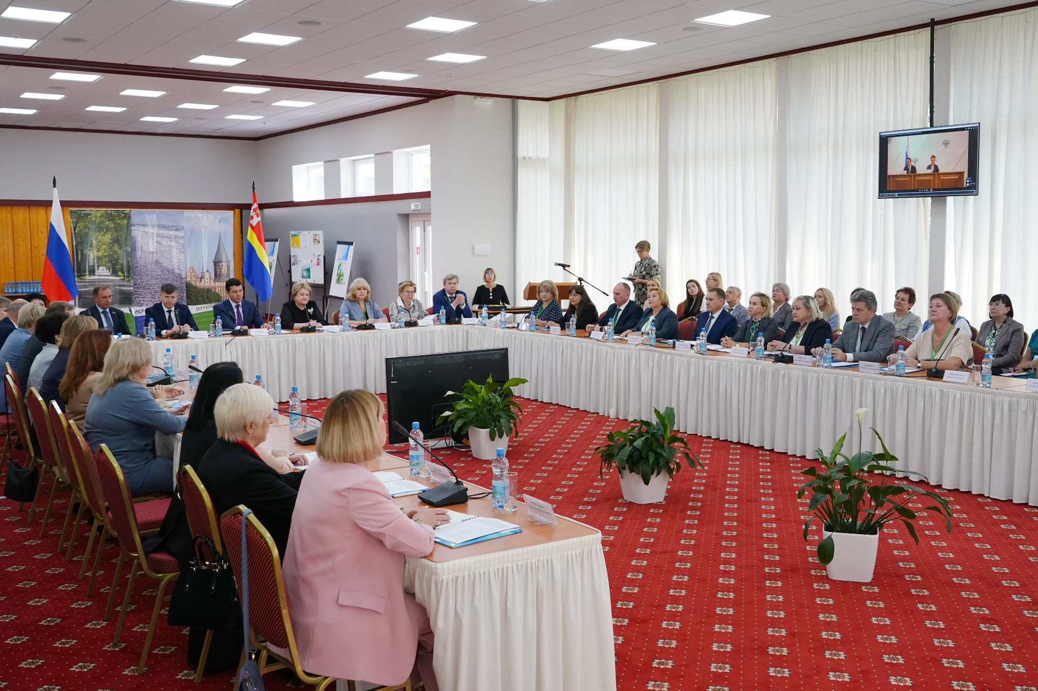
Круглый стол руководителей и аудиторов контрольно-счетных органов субъектов Российской Федерации, входящих в Северо-Западный федеральный округ, посвященный практике реализации полномочий контрольно-счетных органов в новых экономических условиях.
18.09.2023

Slide 9
Итоги изменения концепции опубликования информации на официальных страницах
Статистическая информация по посещаемости официального сайта

Slide 10
Официальные страницы в сети «Интернет»
Официальный сайт
https://ksp39.ru/
ВКонтакте
https://vk.com/ksp_ko
Telegram https://t.me/kspko39

Slide 11
Информационные системы, ресурсы и программное обеспечение
Официальный сайт https://ksp39.ru/
ВКонтакте https://vk.com/ksp_ko
Telegram https://t.me/kspko39
Портал Счетной палаты Российской Федерации и контрольно-счетных органов Российской Федерации
Справочная правовая система «Консультант Плюс»
ГИИС «Электронный бюджет»
«Электронный бюджет» Калининградской области
СЭД «Дело»
Система межведомственного электронного документооборота (МЭДО)
Информационная система для проведения видеоконференций «TrueСonf»
ГИС Калининградской области «Информационная система в сфере закупок»
Портал bus.gov.ru
Сметная программа «РИК»
Программный комплекс «Контур-Экстерн»
Информационно-аналитическая система «Своды»
Система удаленного финансового документооборота (СУФД-online)
1С: Предприятие 8.3. Бухгалтерия государственного учреждения
1С-КАМИН: Зарплата для бюджетных учреждений 5.5

Slide 12
Повышение уровня профессиональной подготовки сотрудников
21
За последние три года сотрудником (91,0% от штатной численности) пройдено обучение по программам повышения квалификации.
В 2023 году сотрудники приняли участие в обучающих семинарах,
проводимых Счетной палатой Российской Федерации, контрольно-счетными органами субъектов Российской Федерации.
40

Slide 13
Количество функционирующих муниципальных КСО Калининградской области

Slide 14
Взаимодействие с МКСО
Соглашения о взаимодействии Контрольно-счетной палаты Калининградской области с МКСО
План работы Контрольно-счетной палаты Калининградской области
Обучающие семинары Счетной палаты Российской Федерации, Союза МКСО
План работы Совета контрольно-счетных органов Калининградской области на 2024 год
Запросы Счетной палаты Российской Федерации, Совета контрольно-счетных органов при СП РФ, иных контрольно-счетных органов субъектов РФ

Slide 15
Приоритетные направления в деятельности Контрольно-счетной палаты Калининградской области
дальнейшая цифровая трансформация внешнего финансового контроля, использование в полной мере государственных информационных систем, в том числе в риск-ориентированном подходе к выбору объектов контроля
продолжение работы по укреплению и развитию межведомственной системы государственного финансового контроля
осуществление в рамках риск-ориентированного подхода регулярного (оперативного) контроля за показателями формирования и исполнения областного бюджета и бюджета ТФОМС Калининградской области
совершенствование и расширение межведомственного информационного взаимодействия с федеральными и областными органами исполнительной власти
осуществление обмена опытом работы с муниципальными контрольно-счетными органами, внедрение в практику совместных и параллельных контрольных и экспертно-аналитических мероприятий
усиление последующего контроля, в том числе по проверке устранения выявленных в прошлые годы нарушений
продолжение работы по реализации рекомендаций Палаты, нацеленных на предотвращение рисков неправильного и неэффективного использования государственных средств и имущества

